Slide 1
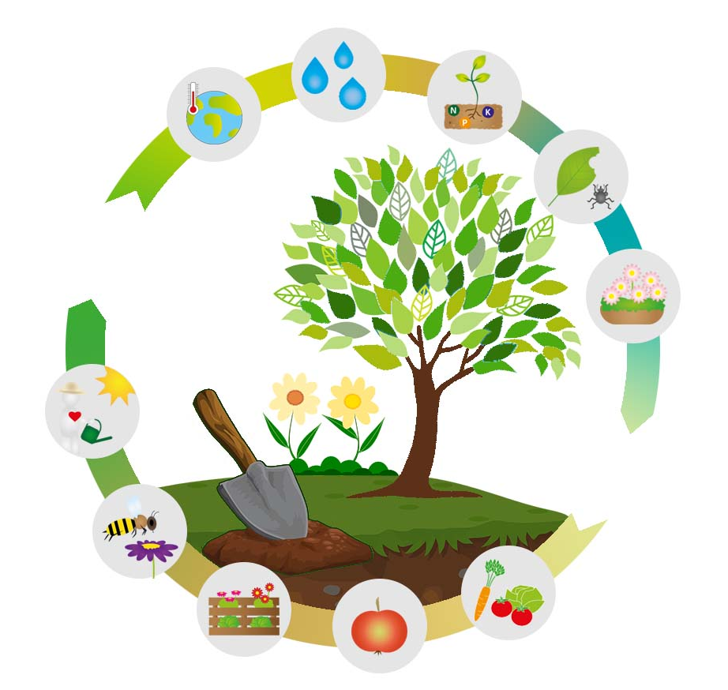
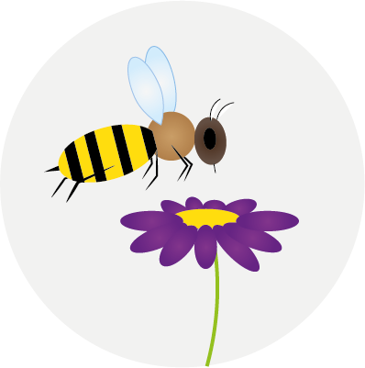
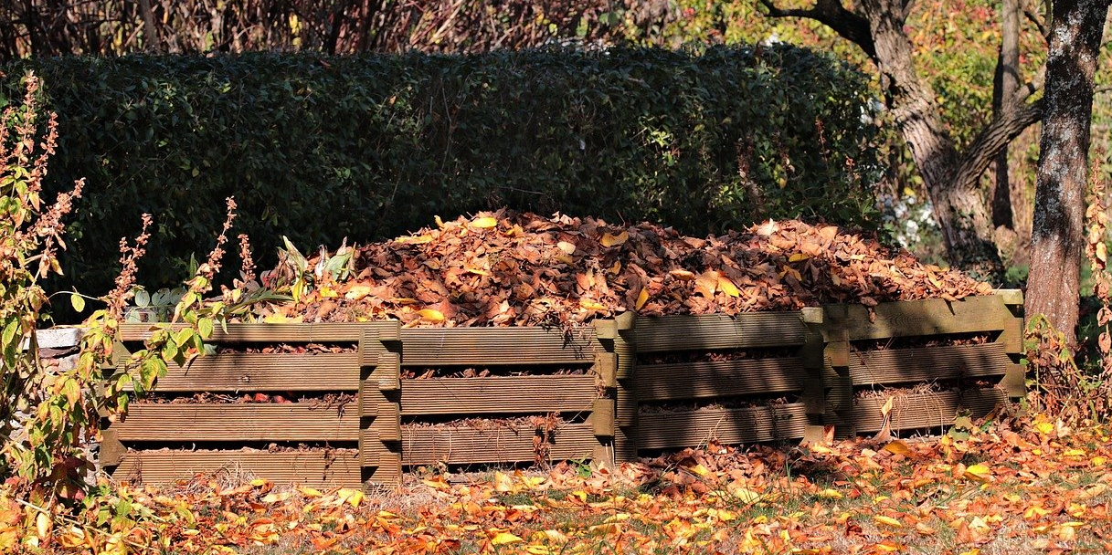
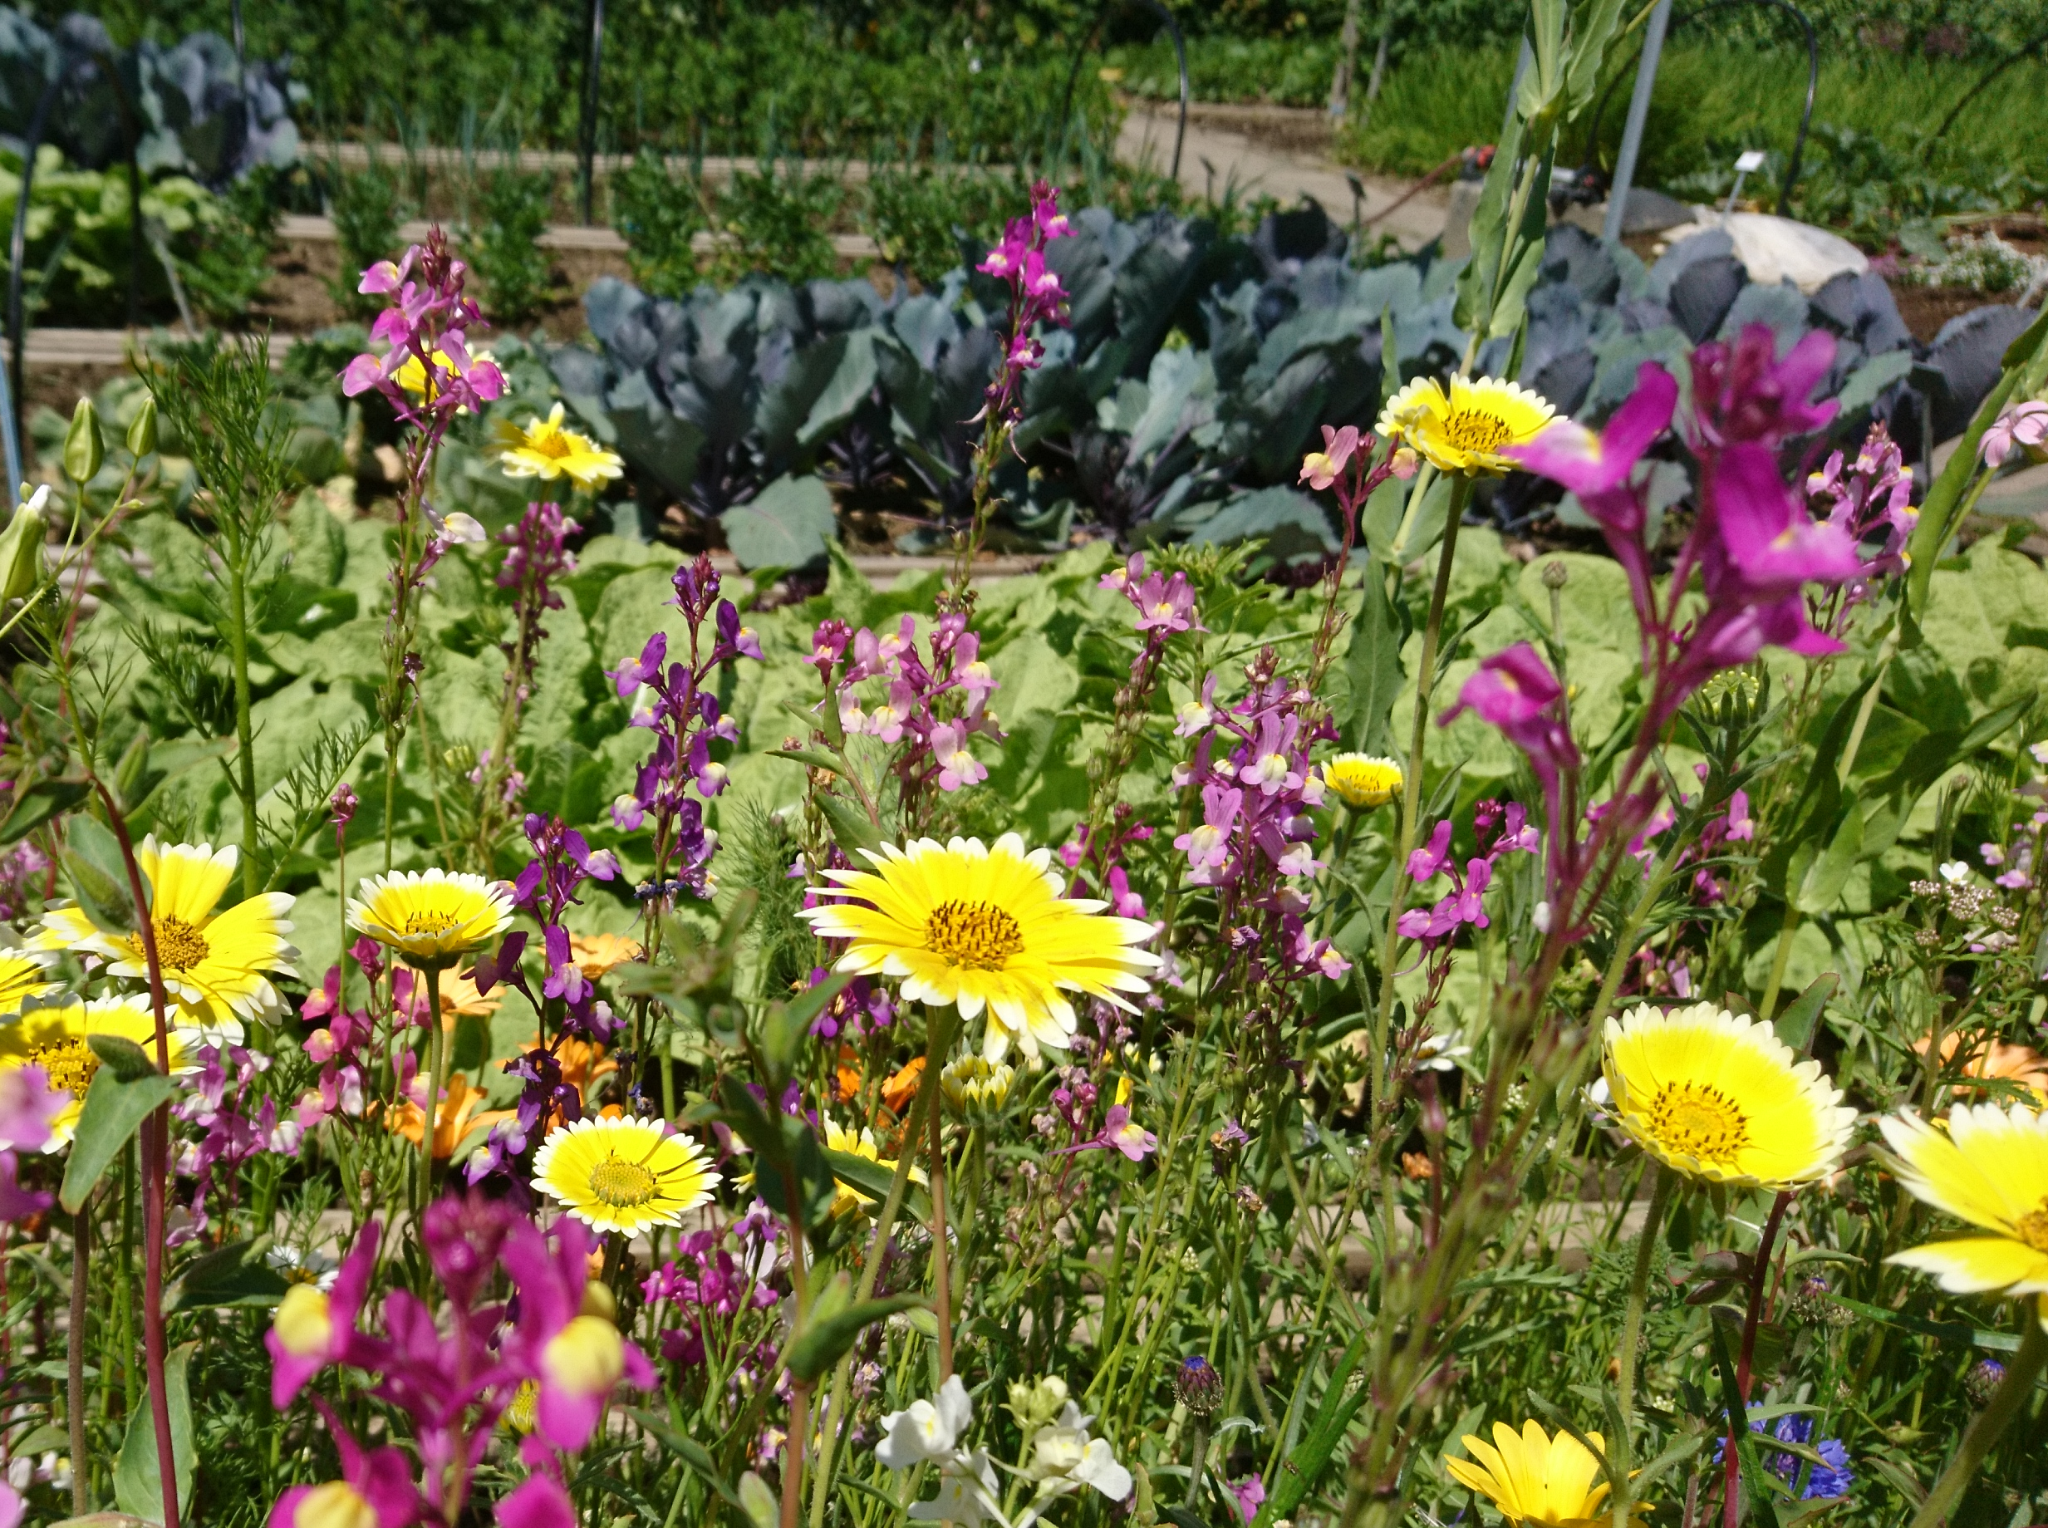
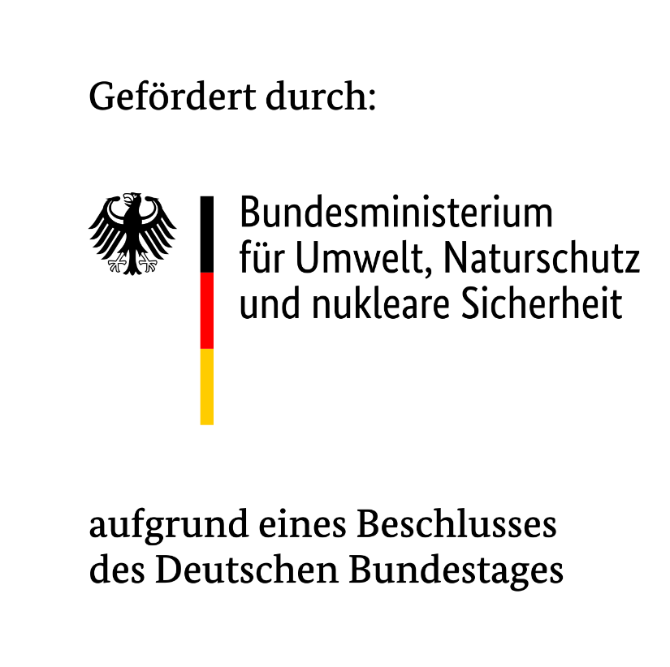
GartenKlimA
– Klimawandel im Freizeitgartenbau
Modul 9:
Ökologischer Anbau
Bildnachweis: (1, ,4, 6) Fröhler, L.; (2) Stiele, V. & Fröhler, L., mit Elementen von Mayapujiati/Open-Clipart-Vectors/Riasan/Pixabay.com; (3) Och, S.; (5) Pixel2013/Pixabay.com
(1)
(2)
Ökologisch gärtnern bedeutet im Einklang mit der Natur gärtnern. Natürliche Kreisläufe werden geachtet und genutzt, Vielfalt ermöglicht und gefördert.
Pflanzenschutz
Auf chemische Pflanzenschutzmittel wird konsequent verzichtet. Stattdessen wird verstärkt auf vorbeugende Maßnahmen und die Förderung von Nützlingen gesetzt.
Boden & Düngung
(3)
(4)
Die Kompostierung von Gartenabfällen und das anschließende Ausbringen des Komposts auf den Beeten ermöglicht einen geschlossenen Nährstoffkreislauf.
Organische Düngung, Gründüngung und Mulchen tragen zur Bodenfruchtbarkeit bei.
(5)
Ressourcenschonung
Der sparsame Umgang mit Wasser, Blumenerde, Düngemitteln oder Baustoffen ist für Bio-Gärtner:innen eine Selbstverständlichkeit.
Biodiversität
Abwechslungsreiche Gestaltung, reiches Nahrungsangebot, sowie ein vielfältiges Spektrum an Zier- und Nutzpflanzen lassen es summen und brummen.
(6)
GartenKlimA – Klimawandel im Freizeitgartenbau – mehr unter www.garten-klima.de

